Slide 1

COMPARACIÓN DE FLUTTER, REACT NATIVE Y IONIC
BRAYAN SMITH BEDOYA
JHON SEBASTIAN MOLINA

Slide 2

INDICE DE CONTENIDOS
INTRODUCCIÓN
COMPARACIÓN GENERAL
VENTAJAS Y DESVENTAJAS
CONCLUSIÓN
3
5
8
10

Slide 3
1/ INTRODUCCIÓN

Slide 4


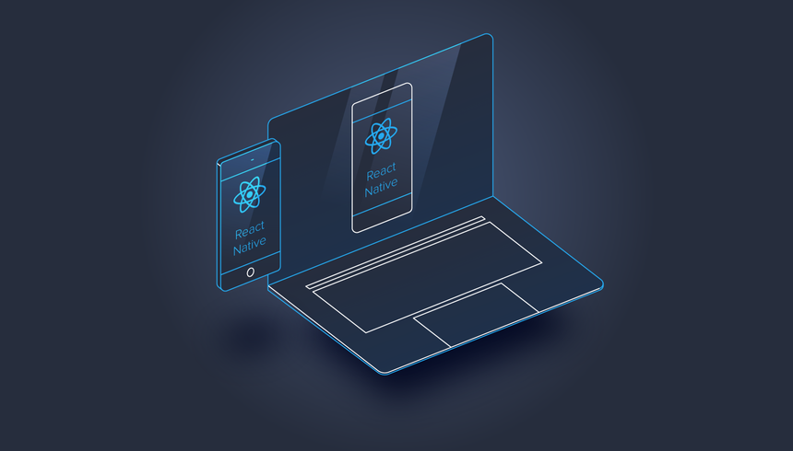

¿POR QUÉ ES IMPORTANTE ELEGIR BIEN LA PLATAFORMA?
Impacto en el proyecto: La plataforma afecta el rendimiento, el costo y el tiempo de desarrollo.
Decisión clave: No todas ofrecen lo mismo, hay que elegir según las necesidades del proyecto.
Las 3 opciones más populares:
🟦 Flutter (Rápido, potente, pero con curva de aprendizaje alta).
🟩 React Native (Popular, fácil de usar, pero menor rendimiento).
🟨 Ionic (Desarrollo rápido, pero menos eficiente).

Slide 5
2/ COMPARACIÓN GENERAL

Slide 6






FLUTTER
REACT NATIVE
IONIC

Slide 7
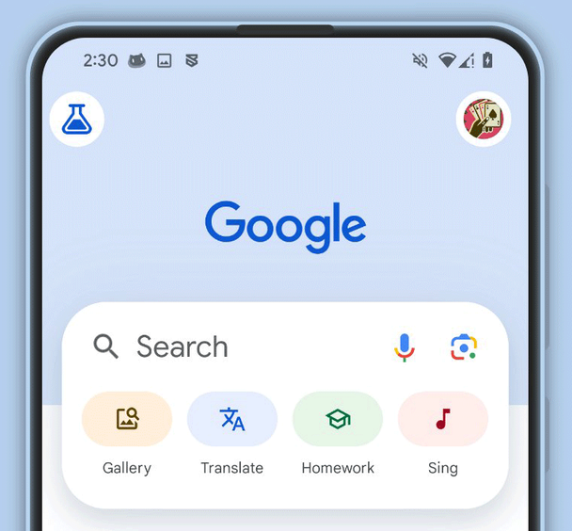

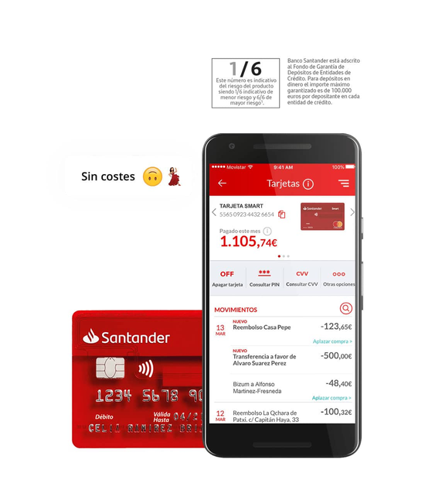












USO EN EMPRESAS
GOOGLE PAY
EBAYMOTORS
NUBANK
INSTRAGRAM
DISCORD
UBEREATS
MARKETWATCT
SANVELLO
JUSTWATCH

Slide 8
3/ VENTAJAS Y DESVENTAJAS

Slide 9

3/ COMPARATIVA PUNTUAL
Flutter
Ventajas:
Compilación directa a código nativo, lo que mejora el rendimiento.
Compatible con múltiples plataformas (Android, iOS, Web, Windows, macOS, Linux).
Desventajas:
Apps más pesadas en comparación con React Native.
Menor cantidad de paquetes de terceros en comparación con React Native.
VENTAJAS Y DESVENTAJAS DE CADA PLATAFORMA
React Native
Ventajas:
Usa JavaScript y React, lo que facilita la adopción para desarrolladores web.
Gran comunidad y muchas librerías disponibles.
Desventajas:
Depende del puente nativo (Bridge), lo que puede afectar el rendimiento en apps complejas.
Algunas funciones requieren módulos de terceros, lo que puede generar problemas de compatibilidad.
Ionic
Ventajas:
Usa HTML, CSS y JavaScript, por lo que es fácil para desarrolladores web.
Amplia compatibilidad con frameworks como Angular, React y Vue.
Desventajas:
Menor rendimiento porque las apps corren dentro de un navegador (WebView).
Depende de Capacitor o Cordova para acceder a funciones nativas del dispositivo.

Slide 10
5/ CONCLUSIÓN

